Slide 1
CP5
paramètres nécessaires à la construction d'une performance relative à l'élève

Slide 2
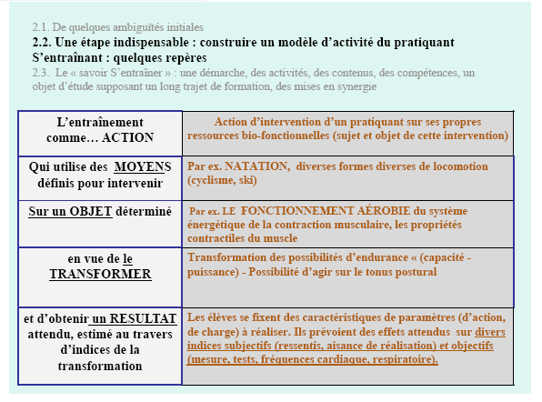
Statut de la performance Raymond Dhellemmes

Slide 3
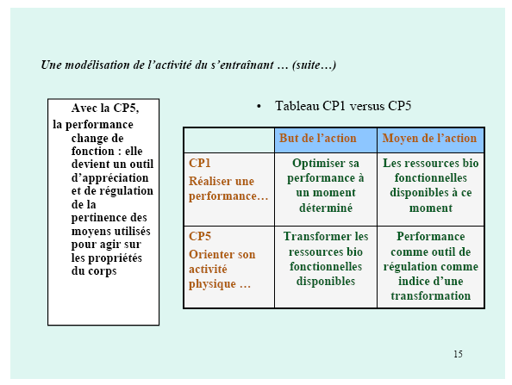

Slide 4
Savoir s'entrainer pour le bon usage de soi dans un contexte singulier : où comment donner les moyens à l'élève de développer ses ressources de façon autonome
‐ L’identification de ressentis comme indicateurs pour réguler son projet de transformation pour le bon usage de soi
‐ L’analyse précise de ses performances comme indicateurs pour réguler son projet de transformation
‐ La construction complète d’un projet d’entraînement personnalisé à partir d’un système de connaissances
‐ Une relation à l’autre faite d’aide, de partage et d’échanges

Slide 5
En lien avec la notion du savoir s'entraîner : la dévolution des apprentissages
1ère étape : Définition d’un projet personnel de transformation à partir d’un bilan personnel
2nde étape : Acquérir des connaissances
3ème étape : Mise en relation des effets ressentis avec la charge de travail réalisée
4ème étape : Partager, comparer, essayer avec d’autres
5ème étape : Bilans et régulation à partir d’une référence personnalisée
6ème étape : Confrontation à la situation de référence

Slide 6
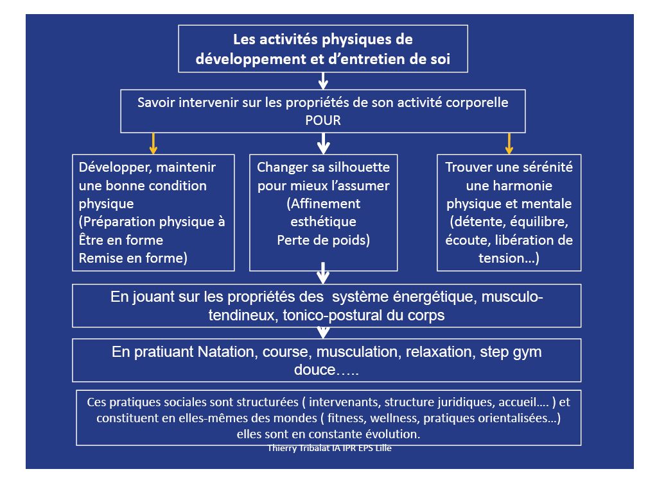

Slide 7
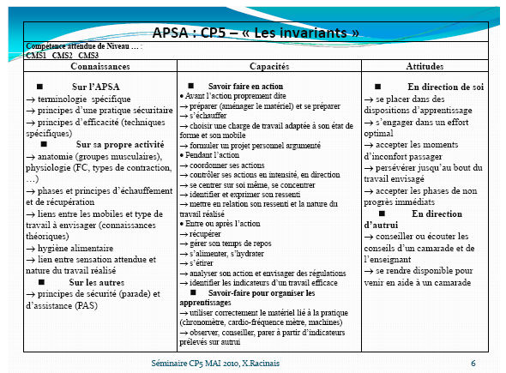

Slide 8
Anthropométrique :
Age
Sexe
Taille
Indice de masse corporelle
Indice de Masse graisseuse

Slide 9
Fréquence cardiaque
La fréquence cardiaque maximale identifiée personnellement à partir d'un test d'effort maximal (VMA) ou la FCmax théorique 220 - âge
La fréquence cardiaque de repos définie au repos le matin au levé
La fréquence cardiaque de récupération après 3 minutes un effort maximal
La fréquence cardiaque prévisionnelle : Formule de KARVONEN, qui parle de Fréquence Cardiaque d’Entraînement (FCE) FCE= FCRepos + [(FCMax – FCRepos ) X ( % de l’intensité)]
L'indice de récupération :
  Une formule pour la récupération : afin de prendre ainsi en compte l'intensité réelle de l'effort fournit en fonction des données individuelle et théorique de l'élève.
  S'il s'agit d'un effort intense mais non max (fmax – fc1min après l'effort) = FCRécup
  S'il s'agit d'un effort max : (fmax – fc3min après l'effort) = FCRécup
  Pour un effort max il est nécessaire de faire un ajustement en fonction de la réalité de l'effort produit par l'élève soit : ((220-âge)-fcmax) = FCAjustée (permet de prendre la réalité de l'effort produit)
  Si FCA est positif alors IR = FCR – FCA
  si FCA est négatif alors IR = FCR + FCA

Slide 10
La récupération
L'indice de récupération :
  Une formule pour la récupération : afin de prendre ainsi en compte l'intensité réelle de l'effort fournit en fonction des données individuelle et théorique de l'élève.
  S'il s'agit d'un effort intense mais non max (fmax – fc1min après l'effort) = FCRécup
  S'il s'agit d'un effort max : (fmax – fc3min après l'effort) = FCRécup
  Pour un effort max il est nécessaire de faire un ajustement en fonction de la réalité de l'effort produit par l'élève soit : ((220-âge)-fcmax) = FCAjustée (permet de prendre la réalité de l'effort produit)
  Si FCA est positif alors IR = FCR – FCA
  si FCA est négatif alors IR = FCR + FCA
Ruffier Dickson test de récupération
  Ce test vous permettra de connaître l’évolution de votre fréquence cardiaque à l’effort ainsi qu’à la récupération. Il s’agira d’abord de noter votre fréquence cardiaque au repos en position allongée, de la calculer juste après le test à l’effort ainsi qu’après une minute de récupération.
  • PO = Fréquence cardiaque de repos prise avant le test sur sujet allongé (voir test de la « cylindrée cardio-vasculaire »)
    • P1 = Faire 30 flexions des jambes en 45 secondes et calculer à nouveau votre fréquence cardiaque immédiatement après l’effort sur sujet allongé.
    • P2 = Après une minute de récupération calculez à nouveau sur sujet allongé.
  Indice de Ruffier = (PO+P1+P2)/10 – 200

Slide 11
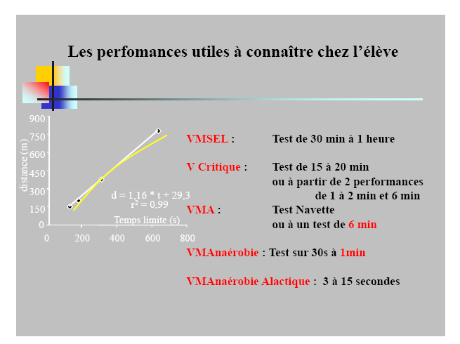

Slide 12
La Vitesse maximale aérobie
Capacité pour un individu sédentaire à maintenir cette vitesse de 5 à 7 minutes. C'est la vitesse à laquelle la consommation d'oxygène (VO2max) est atteinte. La notion de VMA est directement utilisable par l'enseignant; c'est le résultat obtenu par les tests du terrain. Elle détermine directement l'intensité de l'effort imposé à l'élève à partir de la vitesse de course exigée.
Les tests de VMA : entre autres Leger boucher – Navette –Vaméval etc…
La course de durée est vécu comme ennuyeuse d’où la définition de la perception de l’effort. L’intermittent est vécu comme difficile mais plaisant pour les élèves. Les intermittents courts 10sec à 120 ou 130% de la VMA améliorent considérablement la capacité cardiorespiratoire. 190% de la VMA est la vitesse de sprint pour les enfants. Les exercices continus à 80 ou 90% donnent des résultats identiques aux exercices intermittents. Une augmentation de 5 à 7 % de la VMA peut-être obtenue après un cycle de 12 séances de travail intermittent.

Slide 13
La capacité aérobie
Ensemble des ressources permettant l’expression d’une motricité d’intensité quelconque pendant la plus grande durée possible
  Elle représente la capacité de l’organisme à soutenir un pourcentage donné de VO2max pendant une période prolongée. L’énergie est principalement assurée par les processus aérobies, l’acide lactique produit étant rapidement métabolisé dans le foie, le coeur, les muscles actifs ou inactifs. Selon qu’on se situe au niveau supérieur ou inférieur de la capacité aérobie, les substrats utilisés seront préférentiellement les lipides ou les glucides. Le niveau supérieur de la capacité aérobie est nommé seuil anaérobie. Il peut être défini comme le niveau maximal d’intensité de travail pour lequel il n’y a pas accumulation d’acide lactique.A.E.F.A N° 146 - Juin - Juillet - Août 1997 -C. Gindre

Slide 14
La puissance aérobie
Ensemble des ressources permettant l’expression d’une motricité d’intensité maximum la puissance, c’est à minima, la combinaison de la force et de la vitesse P = F x V
  L’énergie provient des processus aérobies et anaérobies. De ce fait la durée de l’exercice est limitée (acidose, chute du taux de glycogène).Le niveau supérieur de la puissance aérobie constitue la puissance maximale aérobie à laquelle correspond la consommation maximale d’oxygène (VO2max).A.E.F.A N° 146 - Juin - Juillet - Août 1997 -C. Gindre

Slide 15
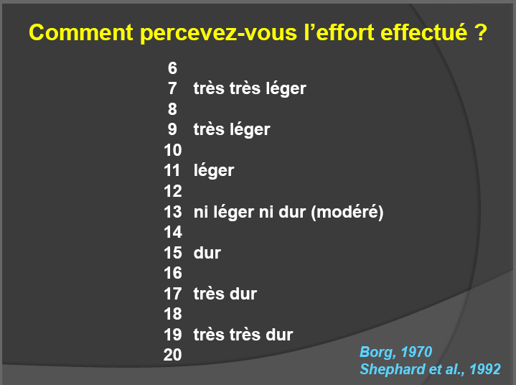
Le ressenti

Slide 16
Echelle de Borg
Selon Borg et Neely (1992), la perception de l’effort correspond à la sollicitation d'un ensemble de systèmes et de processus sensoriels s'intégrant en une perception générale de l’effort; elle inclut la sensation de tension et douleur dans les muscles actifs et les articulations, l’essoufflement, les battements du cœur, et la sudation. Cette perception peut être également modulée par des facteurs émotionnels ou motivationnels.
L’échelle RPE permet d’individualiser la prescription de l’intensité d’exercice, de plus, elle peut être utilisée conjointement avec la mesure de la FC dans le cadre d’un travail pluridisciplinaire.
Comment les enseignants d’EPS perçoivent-ils l’effort de leurs élèves ? Comment en tiennent-ils compte ?
Les consignes ont-elles un effet sur la perception de l’effort? Notamment les consignes en terme de durée attendue ?
Existe t’il des stratégies pour diminuer la pénibilité de l’effort?
Le fait de pratiquer devant un enseignant masculin ou féminin influence t’il notre perception de l’effort ?
Le fait de pratiquer avec quelqu’un ou en groupe diminue t’il l’effort perçu ?
Est-ce que la prise alimentaire influence la perception de l’effort chez les scolaires ?
Est-ce que les élèves en surpoids ou obèses perçoivent l’effort de manière différente des autres élèves ?

Slide 17
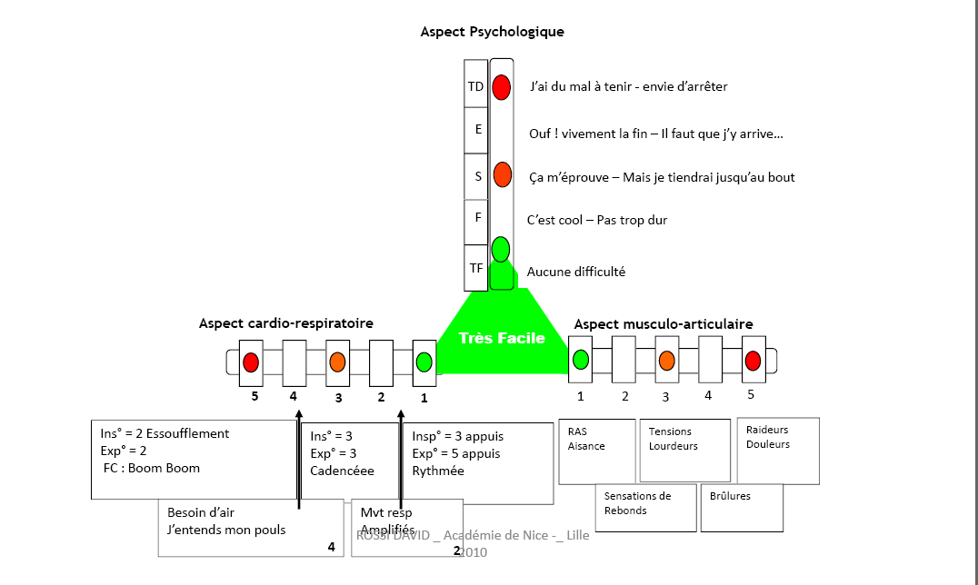
le ressenti musculo tendineux (douleur physique)
Le ressenti Cardio respiratoire (essoufflement – rougeur)
Le ressenti psychologique (lassitude – motivation intrinsèque)
La temporalité : avant –pendant - après
Les indicateurs externes : diététiques – tabagisme - sédentarité

Slide 18
Les tests de capacité ou de condition physique
L'aptitude physique peut être considérée comme la capacité d'adaptation de l'organisme confronté un travail physique. Cela répond à un souci de santé d'où la notion de "physical fitness" chez anglo-saxons. Physiologiquement l'aptitude physique est innée. C'est une potentialité en référence un patrimoine génétique ou disposition.
Les marqueurs de sante sont des indicateurs de la condition physique (VMA et fréquence cardiaque). Pour l’adolescent des effets sont produits en fonction de l’entrainement mais aussi en fonction de modification pubertaire
L’épanouissement personnel est la première source de motivation chez l’adolescent. L’aspect héréditaire est également un facteur de pratique physique.
La condition physique est une série de qualité physique. (test eurofit)
Il préférable d’avoir une bonne condition physique que d’avoir une activité physique intense. C’est l’état optimal d’équilibre et d’harmonie qui s’établit entre les différentes qualités physiques d’un individu et qui contribue à la meilleure adaptation possible de son organisme à l’effort. (Pradet) Les effets des séances d’EPS « standard » en milieu scolaire se traduisent rarement par une amélioration significative de la condition physique Kemper (2001)

Slide 19
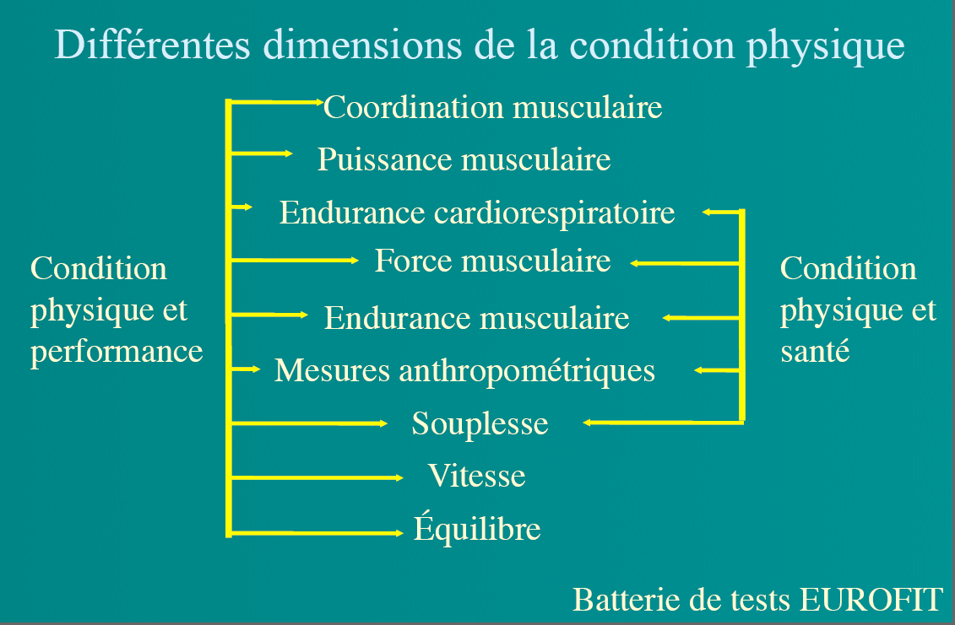

Slide 20
Des exemples
Test 1 : Le pouls au repos
Test 2 : L'indice de masse corporelle : L'IMC (indice de masse corporelle) est le rapport entre votre poids et votre taille (en mètre) au carré (IMC=P/T2)
Test 3 : Le ratio abdomen/hanches : Pour prendre la mesure de la taille passer juste en dessous de la taille et pour les hanches au niveau du pubis. Le ratio abdomen/hanche se calcule en divisant le tour de taille par le tour de hanche, les deux mesures étant en centimètres.
Test 4 : La souplesse du tronc : tenir la position pendant 10 secondes. Mains derrière les talons
Test 5 : La rapidité de réaction : chronomètre, déclencher et de l'arrêter immédiatement après.
Test 6 : La Balance serez progressivement et le plus fort possible, notez le résultat. Un seul essai!!!!
Test 7 : Le flamant aveugle
Test 8 : Le test de Lian Prenez votre pouls au repos (sur 15 secondes) - Courez sur place en talon-fesse pendant une minute - Après 30 secondes reprenez votre pouls pour voir si vous êtes revenu à votre rythme de repos, si non vérifiez votre pouls toutes les 30 secondes jusqu'au retour à la normale.
Test 9 : La chaise dos au mur, les cuisses parallèles au sol, les pieds à plat sur le sol,
Test 10 : Les pompes : faire le plus grand nombre de pompes en gardant bien l'alignement: fesse, dos, tête.
Test 11 : Les abdos Vous pliez vos genoux pour que vos pieds soient à l'horizontale sur le sol (sans être bloqués sous un meuble ou autre). Vous comptez le nombre de mouvements entiers réalisés.
Test 12 : La détente sans élan, seulement en pliant les genoux, toujours bras tendus, vous sautez et faîtes un trait le plus haut possible.

Slide 21
Le suivi des prestations des élèves
230
FCard
Permettre de savoir si l'élève lors de son évaluation terminale démontre bien la mise en œuvre d'une méthode d'entraînement avec une certaine efficience.
une prestation en CCF ( fiche de suivi en continu ) et une épreuve ponctuelle ( séquence de 35 ou 40' selon l'APSA retenues en CP5 )
Pour l'élève quelques soit l'activité Tracer une courbe qui permet d'évaluer la VMA en fonction de la FCmax et de Repos (vitesse critique)
Tracer une courbe qui projette la FC en fonction de la durée de l'effort et le moment de la séance
Tracer une courbe le jour de l'évaluation
212
194
176
158
140
122
104
86
68
50
Durée
O
0
5
10
15
20
25
30
35
40
45
50

